Slide 1

Imminut pilersornermik ineriartortitsinissamut tapiissuteqartarneq pillugu ilitsersuut naatsoq
Departementet for Landbrug, Selvforsyning, Energi og Miljø

Slide 2









Imai
Imminut pilersornermut ineriartortitsinermut tapiissutit sumut tunngasuuppat?
Kikkut tapiissutinik qinnuteqarsinnaappat?
Qinnuteqaatip imai suussappat?
Assersuut…
Suut tapiiffigineqarsinnaappat aamma suut tapiiffigineqarsinnaanngillat?
Suliassanut tapiiffigineqarsinnaasunut assersuutit
Suliassanut tapiiffigineqarsinnaanngitsunut assersuutit
Piffissanut sinaakkusiussat
Suliani sullissinerup ingerlasarnera
Tapiissutit akilerneqartarneri
Attaveqarfissanut paasissutissat

Slide 3

Imminut pilersornermut ineriartortitsinermut tapiissutit sumut tunngasuuppat?
Imminut pilersornermik inuussutissarsiuteqarnermi sulianut tapiissuteqartoqartarpoq.
Tapiissutinik pissarsisut najukkaminni ineriartortitsilluarnissamut tapertaassapput.
Tapiissutit nammineerluni suliffiummi tunisassiat suliffissaqartitsinerullu annertusinissaannut qulakkeerinissamut aningaasaleeqqinnissamut ikiorsiissutitut isigineqassapput.
Tapiissutit tamanut ingerlaavartumillu aningaasartuutinut matussusiissutaassanngillat.
Qinnuteqarneq akeqanngilaq.
Tapiiffigineqarnissaq qulakkeerneqarsinnaanngilaq.

Slide 4
Kikkut tapiissutinik qinnuteqarsinnaappat?
Suliffeqarfiit imminut pilersornermut atatillugu tunisassiortut tamarmik tunisassiortuupput, tunisassiaat nunatsinni kalaallit nioqqutissiaasa pissarsiariuminarnerulernissaannut iluaqutaasinnaappata.
  Tamatumani suliffeqarfiit aallartilluareersut, taamatullu nutaamik aallartissimasut pineqarput.
Suliffeqarfik Kalaallit Nunaanni CVR-imut nalunaarsuivimmut nalunaarsorsimassaaq, aammalu suliat Kalaallit Nunaanni sulianut attuumassuteqassapput.
Suliffeqarfiit niuernissamut pilersaarummik tamakkiisumik takutitsisinnaassaaq.
Suliffeqarfik pisortanit allaniit tapiissutinik aningaasaliissutinilluunniit pissarsereersimassanngilaq.

Slide 5


Qinnuteqaatip imai suussappat?
Tapiissutisinissamut qinnuteqaatip allalluagaanissaa piumasaqaataavoq.
Qinnuteqaatip imarissavai:
    Qinnuteqarnissamut immersugassaq immersorneqarsimasoq (www.sullissivik.gl aqqutigalugu nassaarineqarsinnaavoq).
    Niuernissamut pilersaarut, minnerpaamik ukuninnga imaqartoq:
      tapiiffissatut qinnutigineqartumut missinersuutit; suliassat aalajangersimasut; pilersuisuusuniit neqeroorut pissarsiarineqartoq.
  Naatsorsuutit akuerineqarsimasut kingulliit.
  Suliffeqarfiit nutaat anguniakkanik siunissamilu suliassanut pilersaarutinik ersarissunik saqqummiissapput.
  100.000 dkk-t sinnerlugit qinnuteqarnermi ingerlatsinermut missingersuutit.

Slide 6

Assersuut …
Taamaallaat aningaasartuutissanut uppernarsarneqarsimasunut tapiissuteqartoqarsinnaavoq, taamaattumillu pilersuisuusuniit neqeroorut qinnuteqaammut kakkiunneqassaaq.
Qinnuteqaammi suliassat suliffeqarfimmi sulianut qanoq ililluni tapertaasinnaanersut nassuiarneqassapput.
Suliassamut tunngavilersuut
Pilersuisuusumiit neqeroorut pissarsiarineqartoq

Slide 7
Suut tapiiffigineqarsinnaappat aamma suut tapiiffigineqarsinnaanngillat?
Tapiiffigineqarsinnaasut | Tapiiffigineqarsinnaanngitsut
Tunisassiorfimmik ineriartortitsineq (illut, maskiinat il.il.) Pisiat/alliliinerit Tunisassiornermik pitsanngorsaanerit | Pilersuinermut tunngatillugu ingerlatsinermut aningaasartuutit Kiassarnermut imermullu aningaasartuutit
Ineriartortitsinermi ilisimasalinnit tapersersorneqarneq Siunnersortinit ikiorneqarneq | Sungiusimasallit suliaat ingerlaavartut Ukiumoortumik naatsorsuutit suliarineqarnerini kukkunersiuisunut aningaasartuutit
Sulisut atortunik nutaanik atuinissamut ilinniartinneqarnerat | Ingerlaavartumik ilinniartitseqqittarnerit
Niuerfinnik nutaanik misissuineq
Ingerlatsinermut aningaasartuutit, iluarsaassinernut pitsanngorsaanernullu tunngasut
Sulianut tapiiffigineqarsinnaasunut tunngatillugu pisinermut ikkussuinermullu aningaasartuutit, taakkununnga assartuussinermut aningaasartuutit ilanngullugit | Sulianut tapiiffigineqarsinnaannaanngitsunut tunngatillugu pisinermut ikkussuinermullu aningaasartuutit, taakkununnga assartuussinermut aningaasartuutit ilanngullugit

Slide 8



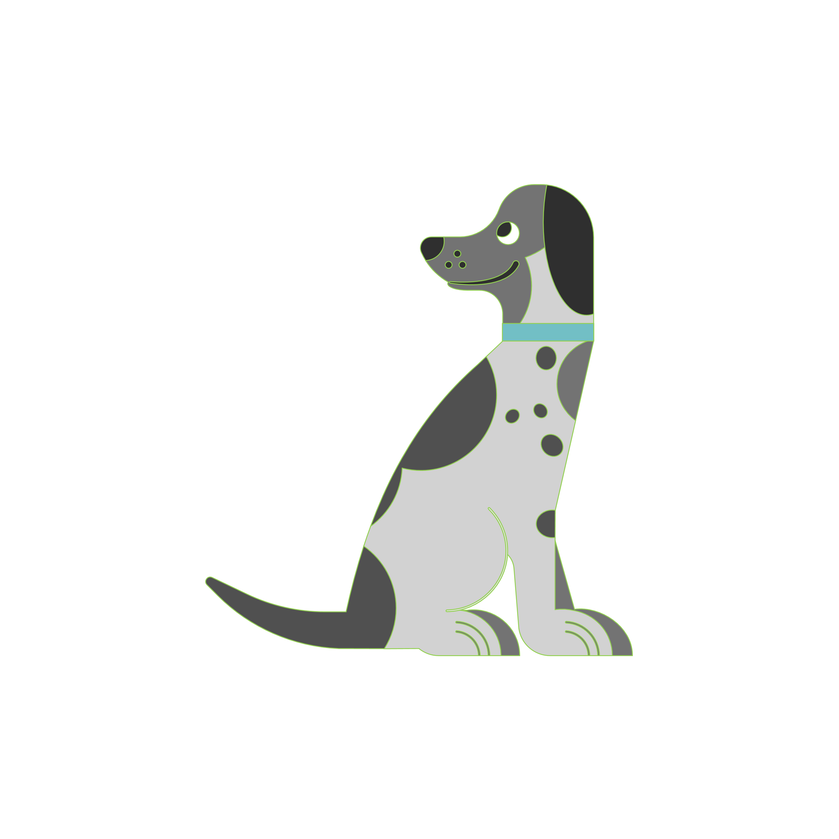

Suliassanut tapiiffigineqarsinnaasunut assersuutit
Savaatilik atortunik nutaanik atuinissamut ilinniartitsinissaq siunertaralugu sulisumi ilinniartinneqarnissaannut tapiissutinik qinnuteqarpoq.
Aalisakkanik tunisassiortoq tunisassiorfimmini aalisakkanik tisasarnissamut maskiinamik nutaamik pisinissamut tikisitsinissamullu qinnuteqarpoq.
Qimminut nerukkaatissanik tunisassiortoq tunisassiorfimminik alliliiniarpoq, taamaattumillu tunisassiorfiup illuutaasa nutaat tunisassiornermut atorneqarsinnaasunngorlugit iluarsaanneqarnissaannut tapiiffigineqarnissamik qinnuteqarpoq.
Qeqqussanik naatitsisartoq sulisunut inissianik containerinik pisinissamut, taamaalillunilu qeqqussanik tunisassiornini annertusitinniarlugu amerlanerusunik atorfinitsitsinissamut tapiiffigineqarnissamik qinnuteqarpoq.

Slide 9


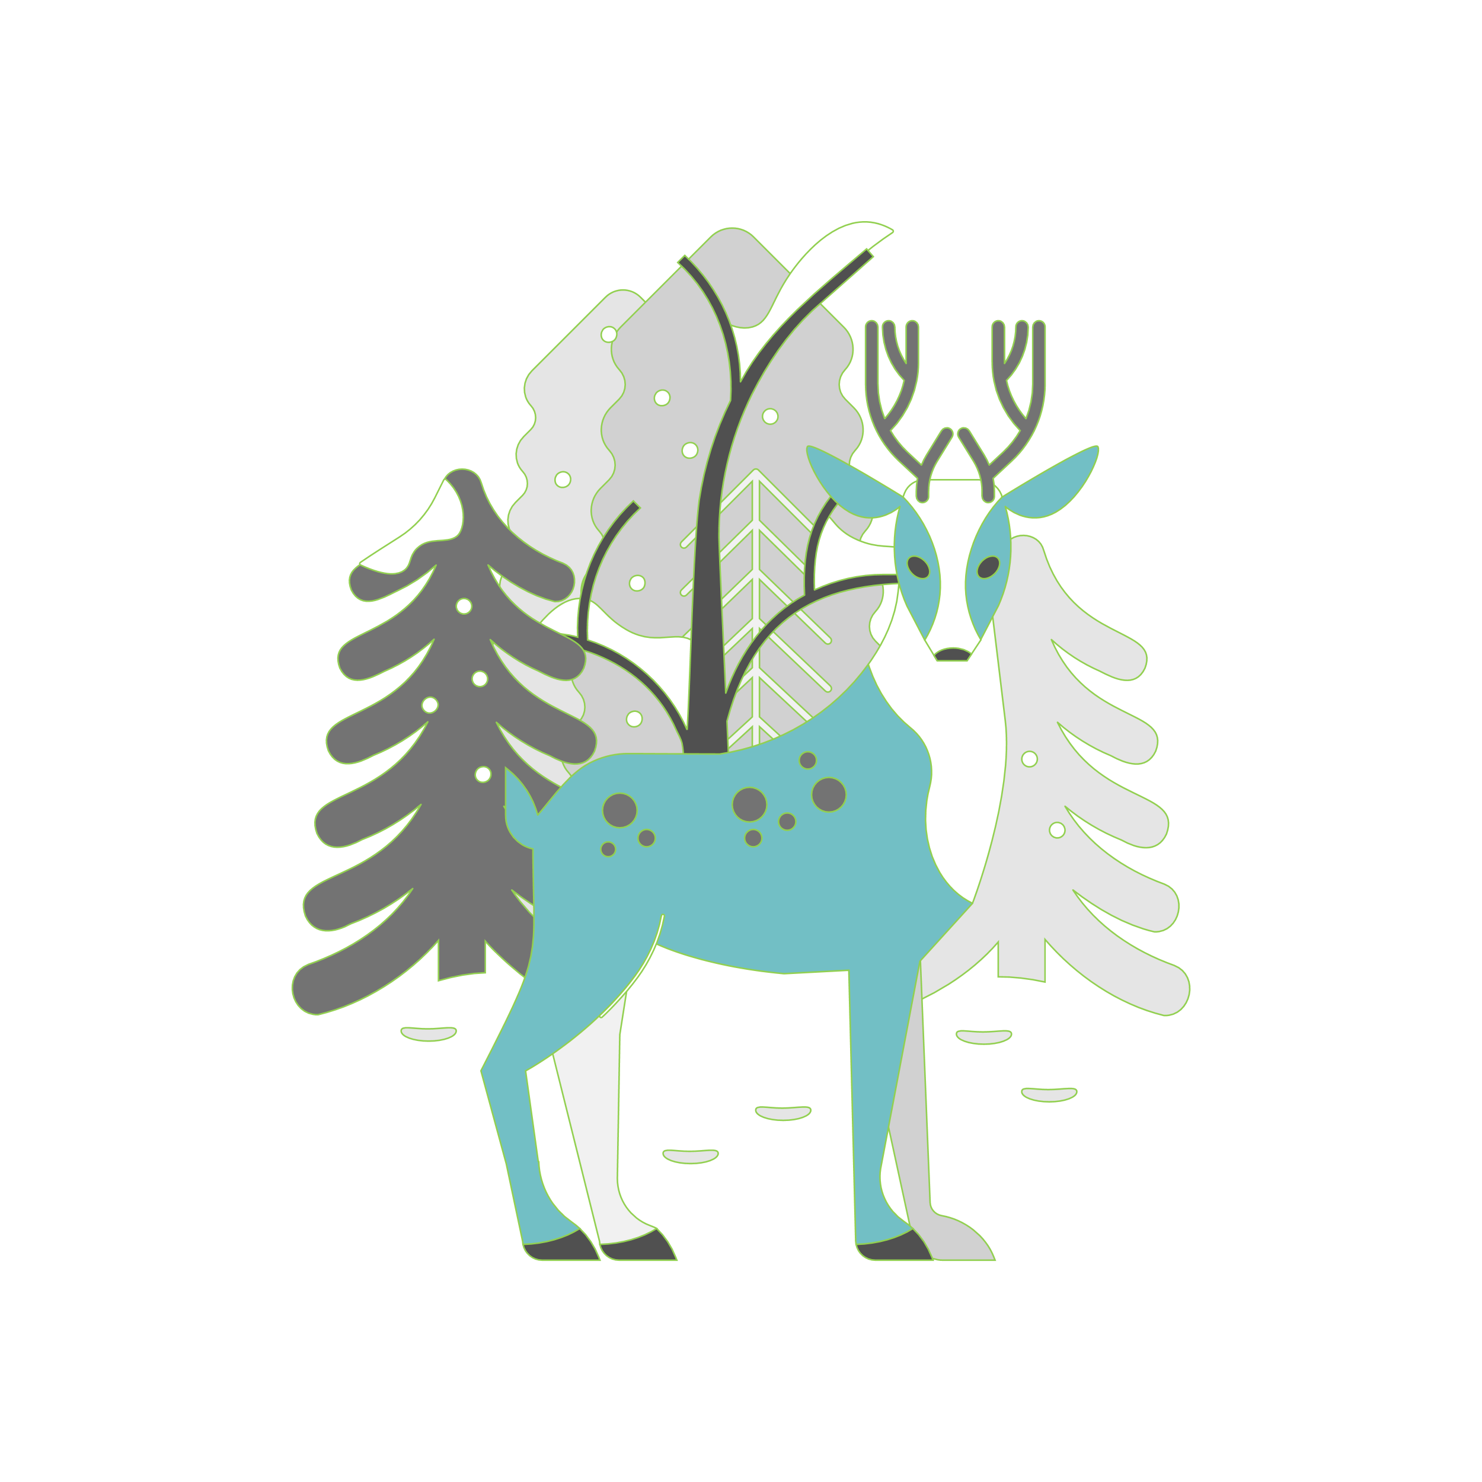

Suliassanut tapiiffigineqarsinnaanngitsunut assersuutit
Naatitanik tunisassiortoq tunisassiorfimmini innaallagissamut kiassarnermullu aningaasartuutit matussusernissaannut tapiiffigineqarnissamik qinnuteqarpoq.
Tuttuutinik toqoraavik kukkunersiuisunut aningaasartuutit matussuserneqarnissaannut tapiiffigineqarnissamik qinnuteqarpoq.
Honningiliortunik igutsaatilik allaffimmini qarasaasianik nutaanik pisinissamut tapiiffigineqarnissamik qinnuteqarpoq. Qarasaasiat tunisassiornerup ingerlanissaanut atorneqartussaanngillat.

Slide 10

Suliani sullissinerup ingerlasarnera
Qinnuteqaatit naliliisarnermut tunngavissat marluusut naligiimmik naliliiffigineqarneri tunngavigalugit suliarineqartassapput:
  Qinnuteqartup teknikkikkut, suliatigut aningaasaqarnikkullu piginnaaneqarnera (kinaassusersiunnginneq)
  Suliffeqarfimmi suliat annertussusii (suliat)
Sulianik sullissinermut aamma aningaasanut inatsimmi kontomi aningaasaliissuteqartoqarnersoq, aningaasallu qanoq amerlatigisut sinnerunnersut apeqqutaasarpoq.

Slide 11

Tapiissutit akilerneqartarneri
Qinnuteqaat akuerineqarpat, suliffeqarfik Naalakkersuisoqarfillu tapiissutissat pillugit isumaqatigiissummik piffissamut killilikkamik isumaqatigiissuteqassapput.
  Aningaasartassai suliassallu akuerisat isumaqatigiissummi aalajangersarneqassapput, aningaasallu tunniunneqartut taamaallaat neriorsuiffiusumut matussusiisinnaassapput.
Aningaasat tapiissutaasinnaasut aningaasartuutinut, Naalakkersuisoqarfimmiit neriorsuuteqarfigineqartunut uppernarsaatit nassiussat tunngavigalugit akilerneqassapput.
Uppernarsaatit tassaassapput pilersuisuusumiit fakturat akiliinermulluunniit uppernarsaatit, kiisalu kontop naqinnera, aningaasat akilerneqarsimanerinik takutitsiffiusoq. Tapiissutit siumoortumik tunniunneqarsinnaanngillat.
Tapiissutit taamaallaat tapiissutinut piffissaliiffiusoq pillugu isumaqatigiissuteqarfiusumi akilerneqarsinnaapput. Taamaattumik ukiup tapiiffiusup naannginnerani faktura (-t) Naalakkersuisoqarfimmut nassiunneqassaaq (-ssapput).

Slide 12

Attaveqarfissanut paasissutissat
Imminut pilersornermik ineriartortitsinermut tapiissutit pillugit apeqqutissaqarussi, Nunalerinermut, Imminut Pilersornermut, Nukissiutinut Avatangiisinullu Naalakkersuisoqarfik attaveqarfigisinnaajuaannarparsi:
  pan@nanoq.gl (Naalakkersuisoqarfiup pisortatigoortumik allakkanik tigooqqaavia)
Aamma nittartagaq una takuuk: https://naalakkersuisut.gl/Departementer/Dep_for_Land_Selvforsyn_Energi_og_Miljoe?sc_lang=da

